Slide 1


Slide 2

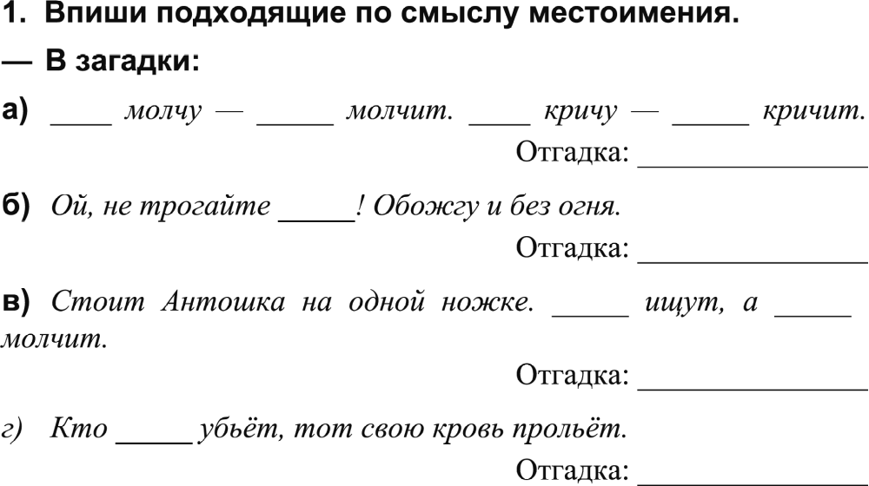
Я
оно
Я
оно
эхо
меня
крапива
Его
он
гриб
его
комар

Slide 3
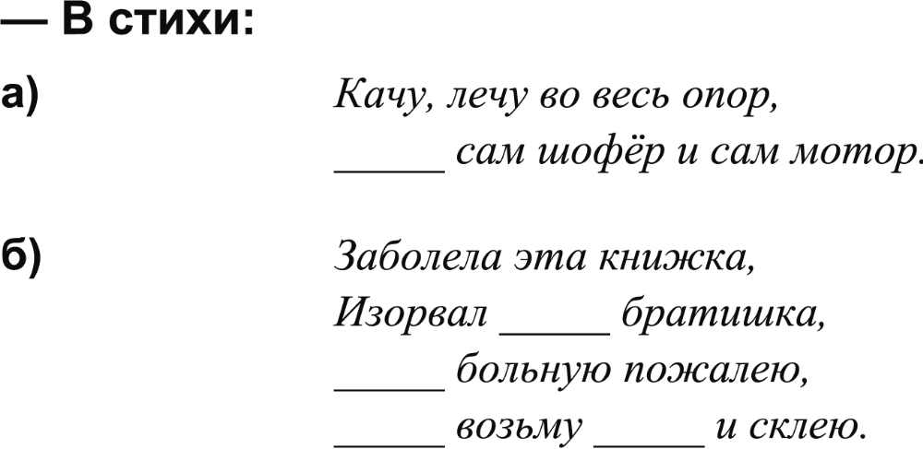
Я
её
Я
Я
её

Slide 4
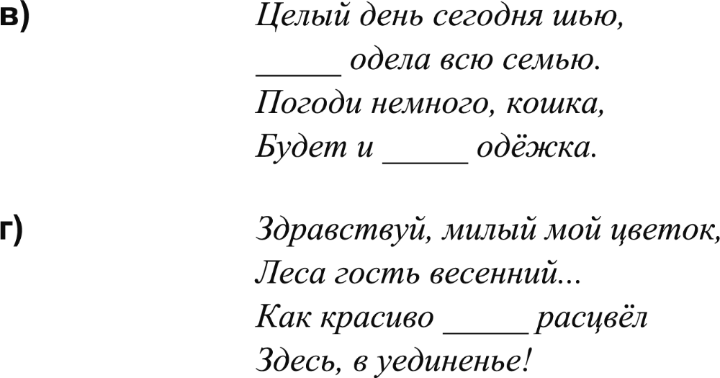
Я
тебе
ты

Slide 5
Все задания этого раздела
выполнены

